Slide 1


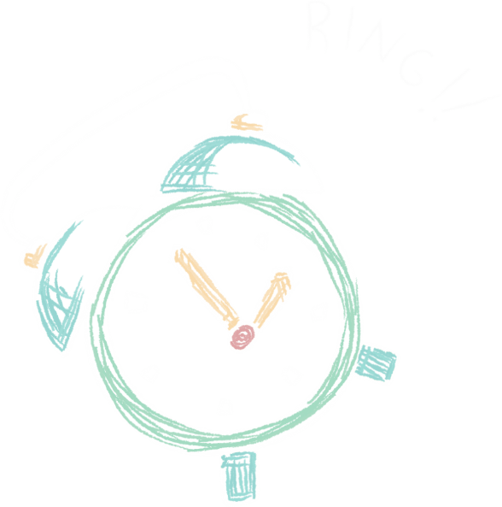
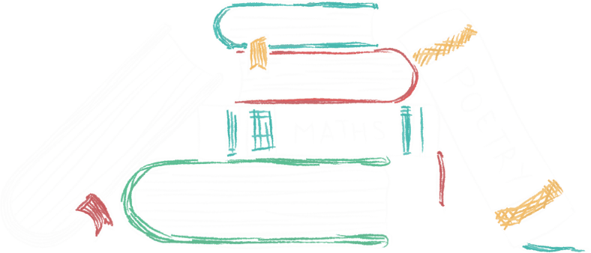

六年级第一单元

Slide 2

负
数

Slide 3

某粮店出售的三种品牌的面粉袋上分别标有质量为
A（25±0.1）kg,B（25±0.2）kg,C（25±0.3）kg的字样，
从中任意拿出两袋，它们的质量最多相差（ ）。
A.0.8kg B.0.6kg C.0.5kg D.0.4kg
［解析］任意拿出两袋会有六种情况：
第一种AA
第二种BB
第三种CC
第四种AB
第五种AC
第六种BC
第一种最多25+0.1=25.1
最少25-0.1=24.9 相差0.2kg

Slide 4
某粮店出售的三种品牌的面粉袋上分别标有质量为
A（25±0.1）kg,B（25±0.2）kg,C（25±0.3）kg的字样，
从中任意拿出两袋，它们的质量最多相差（ ）。
A.0.8kg B.0.6kg C.0.5kg D.0.4kg
第一种AA 第一种BB 第一种CC 第一种AB 第一种AC 第一种BC
第二种最多25+0.2=25.2
最少25-0.2=24.8 相差0.4kg
第三种最多25+0.3=25.3
最少25-0.3=24.7 相差0.6kg

Slide 5
某粮店出售的三种品牌的面粉袋上分别标有质量为
A（25±0.1）kg,B（25±0.2）kg,C（25±0.3）kg的字样，
从中任意拿出两袋，它们的质量最多相差（ ）。
A.0.8kg B.0.6kg C.0.5kg D.0.4kg
第一种AA 第二种BB 第三种CC 第四种AB 第五种AC 第六种BC
第四种最多25+0.2=25.2
最少25-0.1=24.9 相差0.3kg
第五种最多25+0.3=25.3
最少25-0.1=24.9 相差0.4kg

Slide 6
某粮店出售的三种品牌的面粉袋上分别标有质量为
A（25±0.1）kg,B（25±0.2）kg,C（25±0.3）kg的字样，
从中任意拿出两袋，它们的质量最多相差（ ）。
A.0.8kg B.0.6kg C.0.5kg D.0.4kg
B
第一种AA 第二种BB 第三种CC 第四种AB 第五种AC 第六种BC
第六种最多25+0.3=25.3
最少25-0.2=24.8 相差0.5kg
通过比较得出最多相差0.6kg,应选B。

Slide 7
某仓库原有货物50箱，因业务发展每天都有货物运进或
运出，前四天记录的数据如下（运进为正，运出为负），
哪一天运出的箱数最多？这四天共运进货物多少箱？
最后仓库内共有多少箱货物？
 | 第一天 | 第二天 | 第三天 | 第四天
箱数（箱） | +48 | -40 | +50 | -30
1、负号表示运出 40＞30 所以第二天运出最多。
2、正号表示运进 48+50=98 ,这四天共运进货物98箱。
3、运进是+，运出是-。所以：50+48-40+50-30=78（箱）
答： 最后仓库内共有78箱货物。

